Slide 1


Póstkort frá Sinfóníunni
Für Elise eftir Beethoven

Slide 2
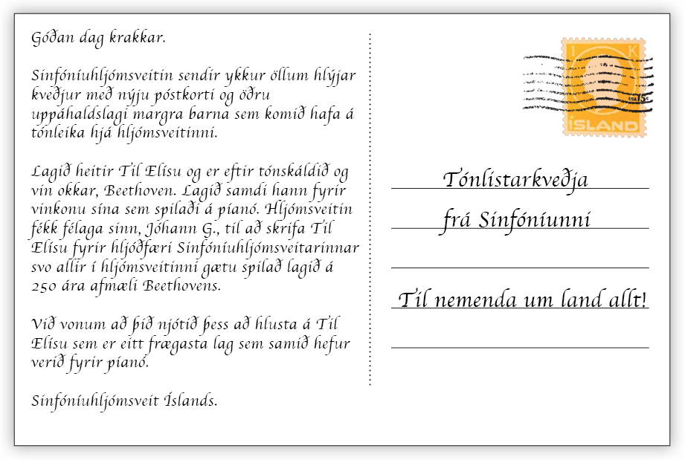

Slide 3
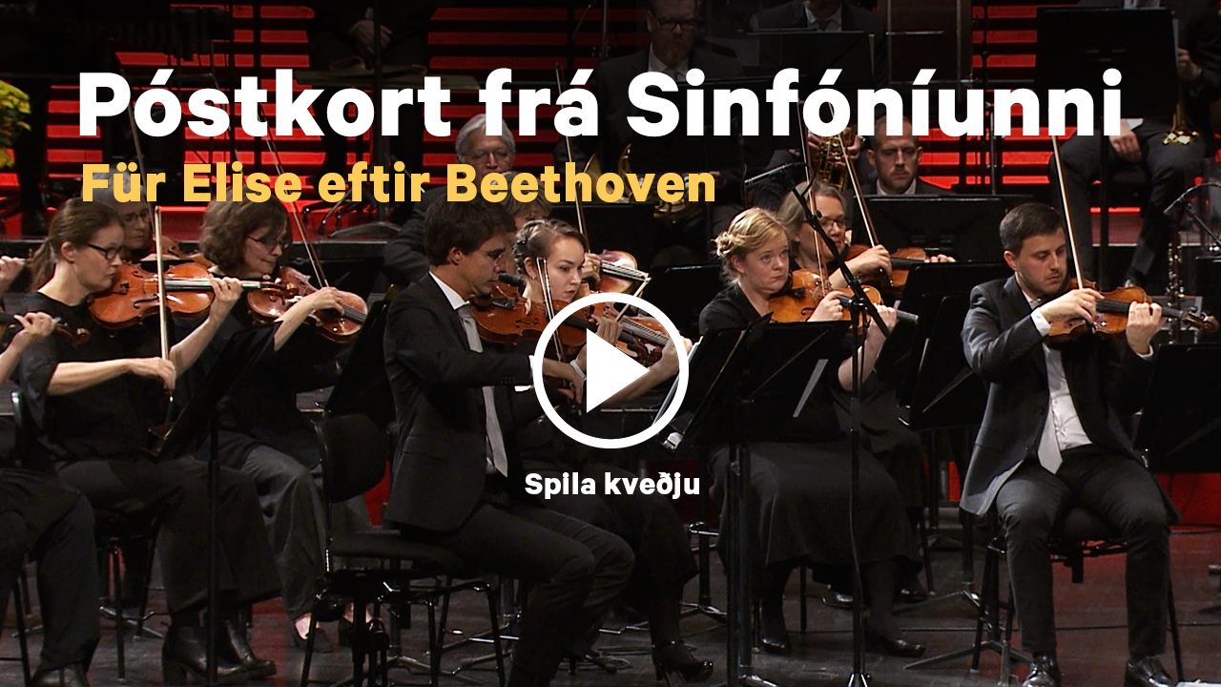
Notes:
https://youtu.be/391O_gQqJio

Slide 4
Átt þú uppáhalds hljóðfæri?
Í Sinfóníuhljómsveit Íslands eru ótrúlega mörg spennandi hljóðfæri. Ef ykkur langar til að kynnast einhverju þeirra betur sendið okkur línu á netfangið hjordis@sinfonia.is.
Með kærum tónlistarkveðum til ykkar allra,
Sinfóníuhljómsveit Íslands

